Slide 1
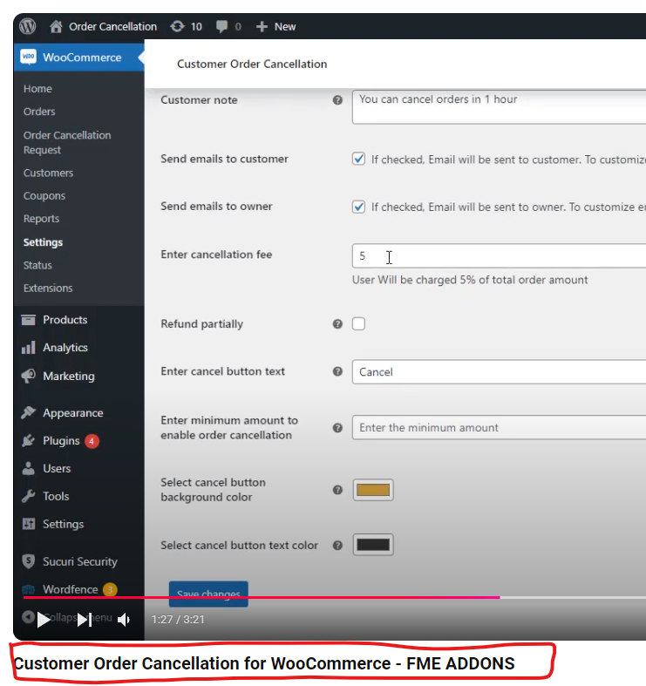

Slide 2
https://www.youtube.com/watch?v=G8hagYCMjN4
Link Video hướng dẫn:

Slide 3
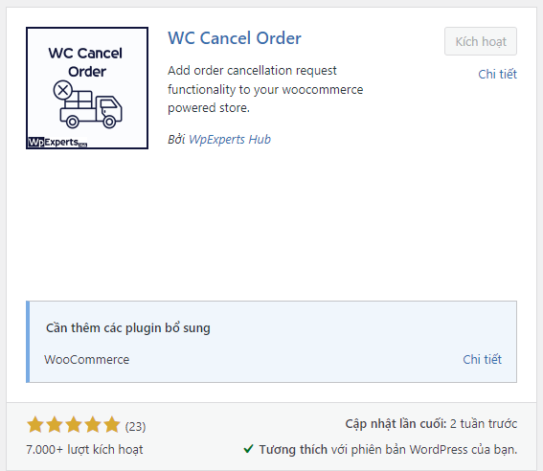
Plugin này chi tiết hơn trong mục hủy đơn hàng.( Mail chi tiết hơn)==➔ Cho phép Chỉnh sửa Email.
Tùy chỉnh các trường của Email.

Slide 4


Slide 5
CHỉnh lại tiêu đề, yêu cầu Hủy mail cho Mail này.

Slide 6
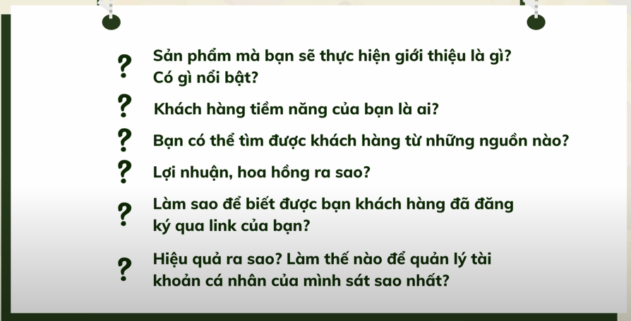

Slide 7
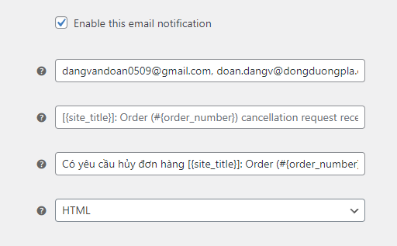
Có thể tự thay đổi nội dung trong trường theo yêu cầu:
Cú pháp: yêu cầu Hủy đơn hàng
[{site_title}]: Yêu cầu hủy đơn hàng (#{order_number}) từ khách hàng
Tiêu đề của Mail, sửa nội dung của Mail

Slide 8
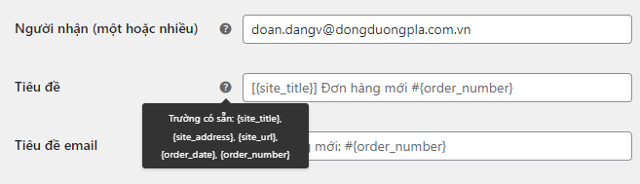
Tiêu đề đơn hàng mới:

